Slide 1


Emoji Battle: AWS 서버리스 멀티플레이어 게임
실시간 이모지 퀴즈 배틀로 친구들과 함께 즐겨보세요.
AWS 기반 서버리스 구조로 빠르고 안정적인 게임 환경을 제공합니다.
모바일과 웹 모두에서 즐길 수 있습니다.
작성자: YUHAI ARTEM_소프트웨어융합학과(학생) 2459017

Slide 2




게임 아이디어
5명 실시간 대결
함께 모여 실시간으로 대결을 펼칩니다.
10라운드 × 20초
각 라운드는 단 20초! 빠르게 생각하세요.
이모지로 단어 추측
3~5개 이모지만 보고 단어를 맞혀보세요.

Slide 3
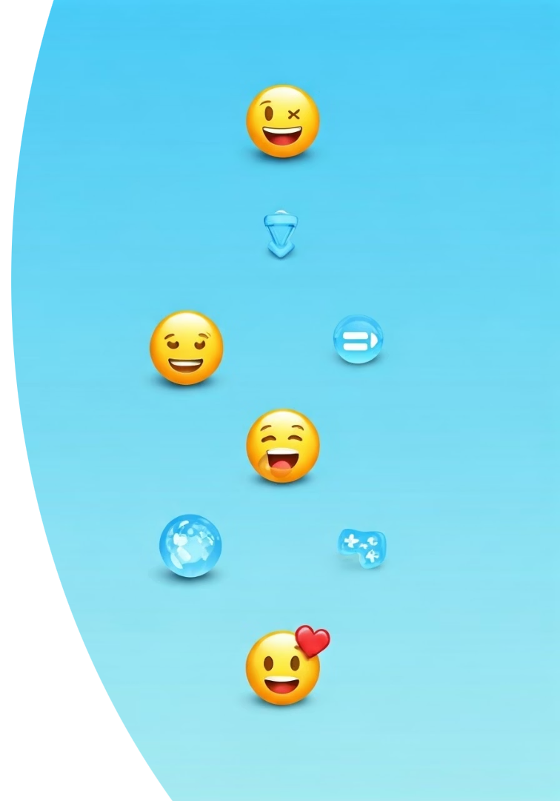








플레이 흐름
게임
로비
이모지를 보고 정답을 빠르게 제출하세요.
방을 만들거나 참여하세요.
MVP 발표
점수 집계
최고의 플레이어에게 영광을!
실시간으로 점수가 집계됩니다.

Slide 4







왜 AWS인가?
Zero Ops
별도 서버 관리가 필요 없습니다.
Auto-Scale
수만 명의 동시접속도 자동으로 처리합니다.
Pay-as-you-go
사용한 만큼만 지불하세요.

Slide 5
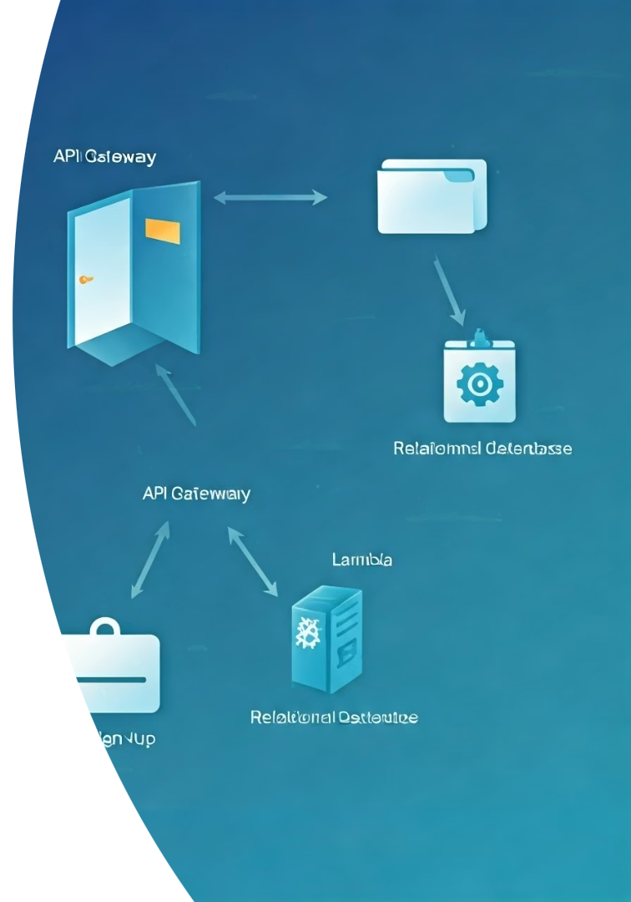




핵심 서비스 구조
API Gateway
모든 요청의 진입점
Lambda
코어 비즈니스 로직
RDS
게임 데이터 저장소
Cognito
사용자 인증 관리

Slide 6
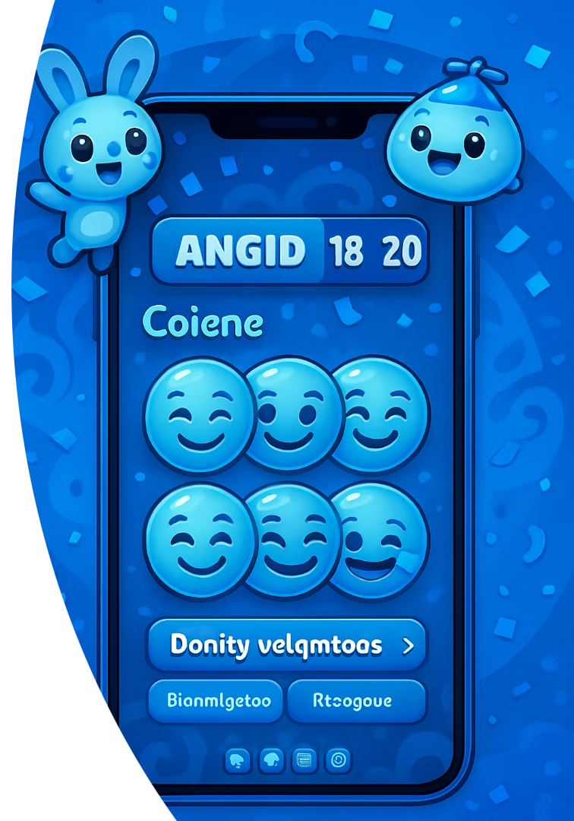



혜택 & 다음 단계
빠른 응답
다양한 접근성
50ms 미만 응답, 99.99% 가용성으로 쾌적한 게임 환경
모바일이나 웹 어디서든 자유롭게 접속하세요.
확장 가능성
이모지 팩 추가와 AI 추천 기능으로 더욱 풍부한 경험

Slide 7
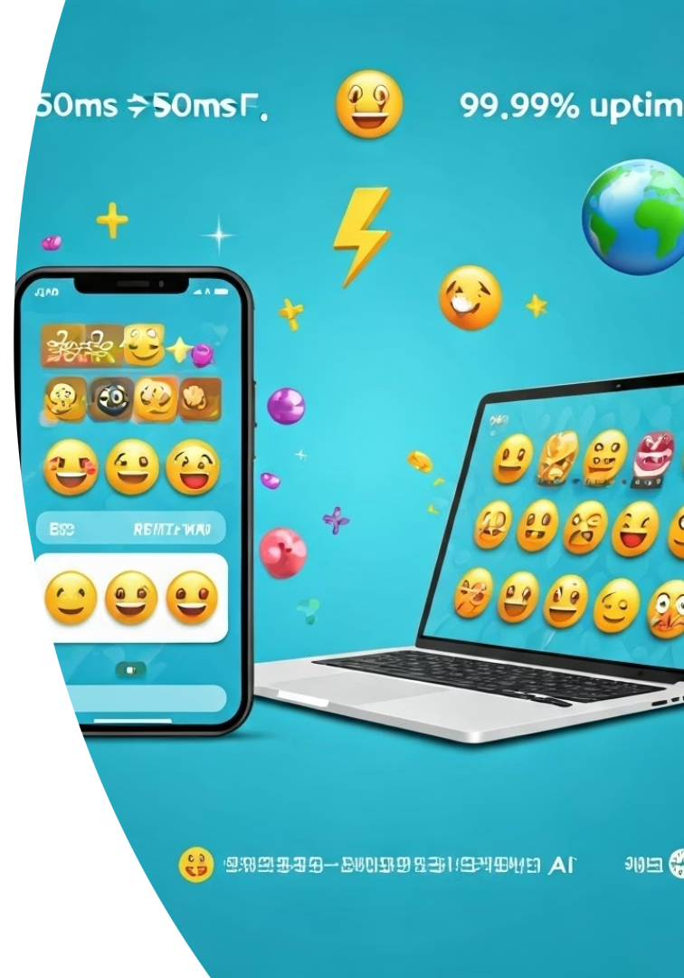
참고 사례: 고스트워(라온엔터)
250만
99.9%
다운로드
가용성
글로벌 시장에서 큰 인기를 얻었습니다.
AWS 서버리스로 안정적 서비스를 제공했습니다.
30%
비용 절감
전통적 서버 구조 대비 운영 비용이 절감되었습니다.

Slide 8

요약 & Q&A
서버리스 장점
빠른 구축, 유연한 확장, 적은 운영 부담
비용 효율
사용량 기반 과금으로 초기 비용 최소화
개발 용이성
인프라 관리 없이 게임 로직에 집중 가능
요약 및 앞으로
AWS 서버리스 기반으로 빠르고 안정적인 게임 경험을 완성했습니다.
다양한 이모지 팩 추가 및 유료 아이템 도입 예정
AI 추천과 분석 기능을 더욱 확대
“지금 바로 Emoji Battle을 체험해 보세요!”

